Slide 1
CBM超薄浮法玻璃电极MRPC研制
胡东栋 孙勇杰
核探测与核电子学国家重点实验室
中国科学技术大学，近代物理系

Slide 2
outline
MRPC简介
CBM TOF超薄电极MRPC
  探测器设计与制作
  初步测试结果
总结与展望

Slide 3
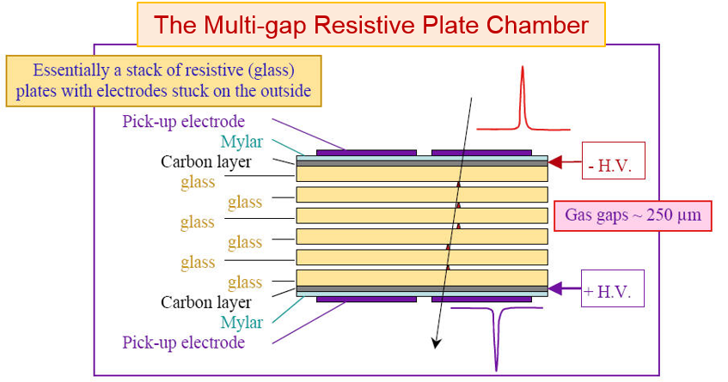
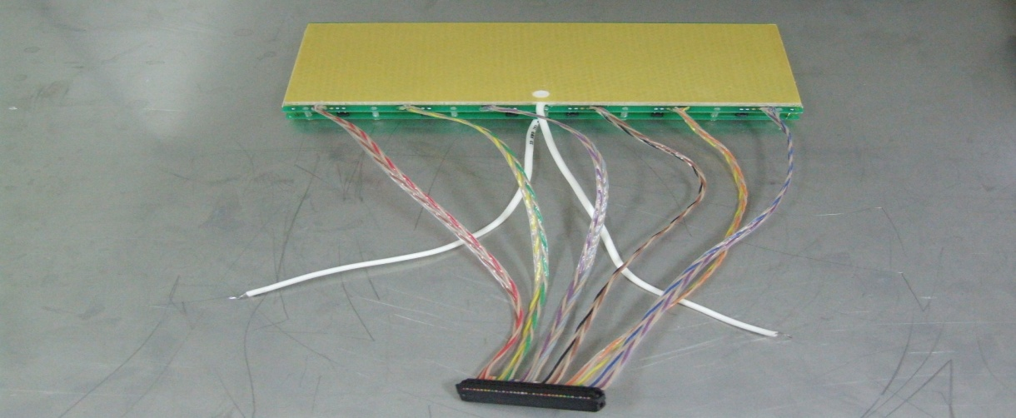
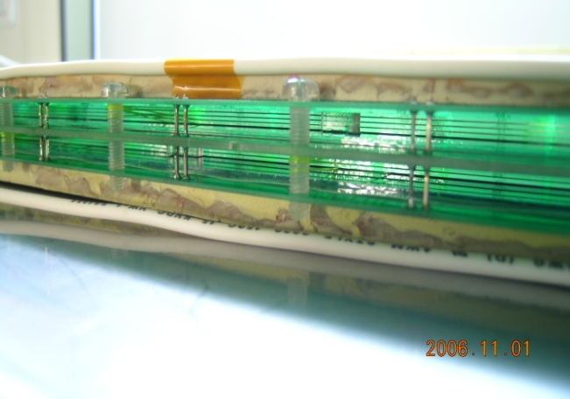
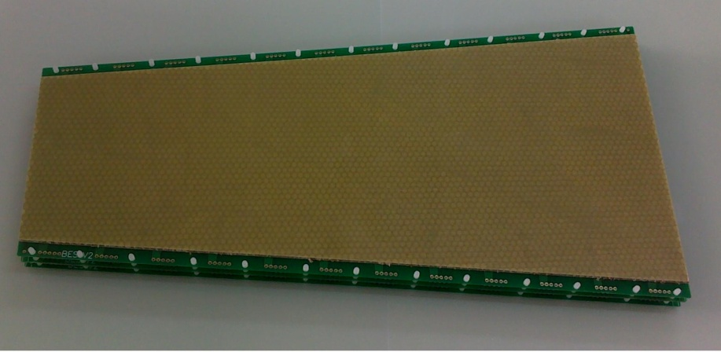
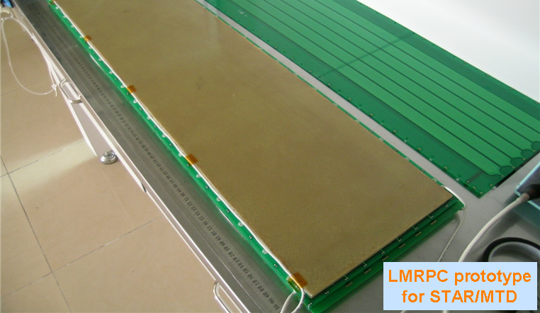
MRPC探测器
MRPC：时间分辨高，探测效率高，每通道成本低，读出方式灵活
非常适合建造大面积多通道的飞行时间探测器系统
已经成功应用于LHC-ALICE@CERN, RHIC-STAR@BNL, GSI-FOPI@Germany等实验
中国科学技术大学从2000年开始MRPC的相关研究工作
承担了STAR-TOF、STAR-MTD、BES-ETOF、CBM-TOF的研制和批量制作、测试等工作
采用多气隙提高时间分辨的MRPC技术，最早由CERN的ALICE合作组于1996年提出。（Nucl. Instr.& Meth. A374 (1996) 132 by M.C.S.Williams et al. ）

Slide 4
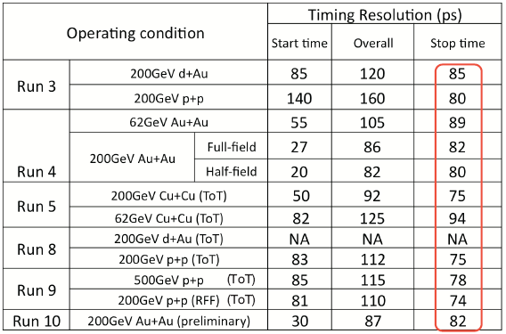
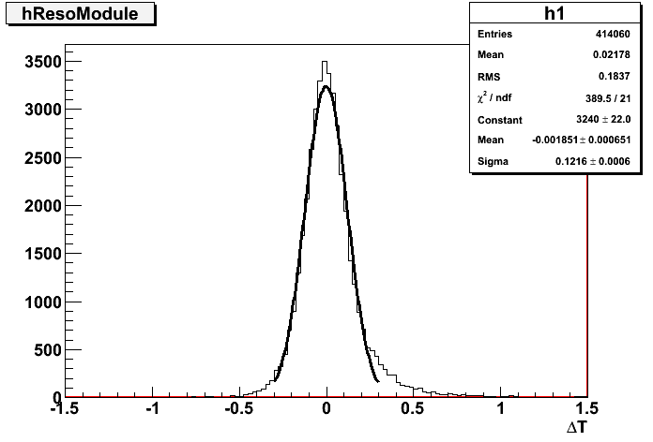
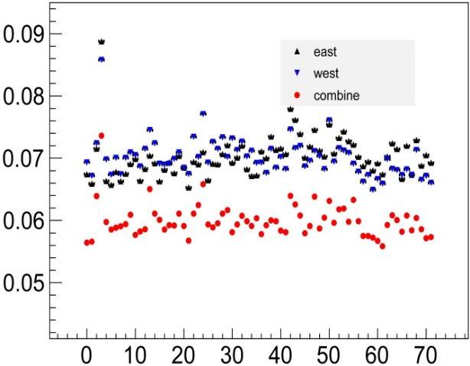
中科大MRPC研制和建造
MRPC研制
STAR TOF MRPC的研制
STAR MTD LMRPC的研制
BESIII端盖TOF升级MRPC的研制
承担了相应的工程建造和质量控制任务
1210个STAR TOF MRPC（1/3）
59个STAR MTD LMRPC（1/2）
80个BESIII eTOF MRPC（100%）
性能优异：
STAR TOF： 时间分辨<80 ps
STAR MTD：系统时间分辨~120 ps
位置分辨~1cm
BESIII eTOF：系统时间分辨~60 ps
STAR TOF性能
STAR MTD时间分辨
Time resolution ~120 ps (total)
BES eTOF时间分辨

Slide 5
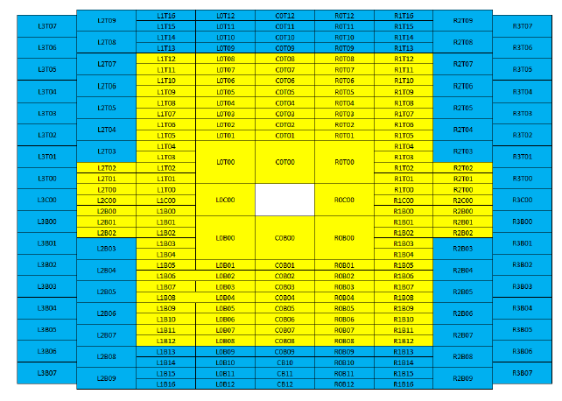
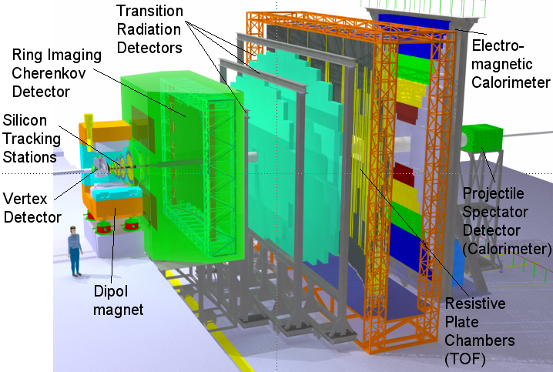
CBM TOF性能需求
CBM是德国正在建造的FAIR加速器上的一个重离子打靶实验。
在CBM~120 m²的TOF墙上，外围区域（A区）占总面积的~54%，计数率~1 kHz/cm²
采用超薄浮法玻璃电极研制MRPC：
  降低成本
  性能可靠
  提高计数率
达到50 ps的时间分辨性能
高计数率下需要实现阻抗匹配。
主要待解决问题：
超薄浮法玻璃MRPC的制作技术
MRPC特性阻抗匹配
探测器性能研究
A

Slide 6
MRPC的计数率能力
MRPC通常采用浮法玻璃电极制作
浮法玻璃成本低、表面光洁、平整度好、性能稳定
体电阻率~10¹² Ωcm
计数率能力：100-300 Hz/cm²
影响MRPC计数率能力的主要因素是气隙中的工作电压V_{eff}：
提高计数率的主要方法：
1）降低体电阻率ρ
2）减小电阻板厚度d
3）减小平均雪崩电荷量<Q>
1）研制低阻材料
2）选用超薄玻璃
3）减小气隙厚度

Slide 7
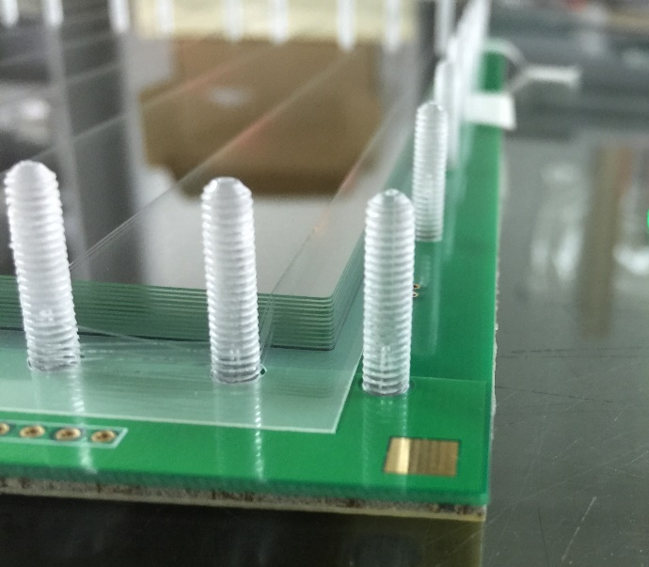
超薄玻璃MRPC技术挑战
超薄浮法玻璃厚度0.28 mm：“脆”——易碎、“柔”——易变形
结构设计和制作工艺的巨大的挑战：控制气隙精度和均匀性
  机械应力、材料本身形变、电极板间的电场力
  在超过110 kV/cm的强电场下，电极板的位置一旦偏离平衡位置，会使相邻的电极板互相靠近，甚至贴合在一起。
解决方法：
加强对材料的要求和质量控制：蜂窝板、印刷线路板等材料的刚性和平整性
改进MRPC的设计、支撑结构的精度
优化和调整制作工艺，提高制作精度
完成了单层12气隙，气隙宽度140 μm MRPC的制作，气隙均匀，在130 kV/cm的工作电场下，性能稳定。

Slide 8
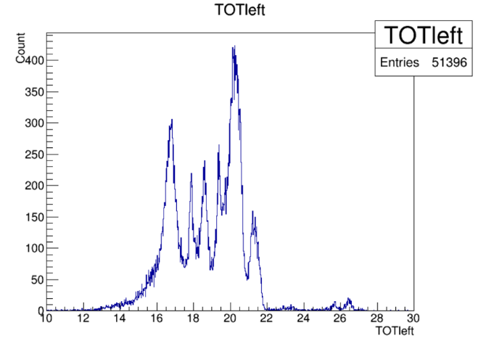
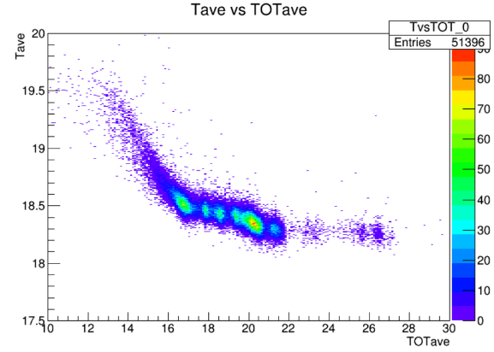
MRPC阻抗与反射
BES eTOF TOT分布
MRPC特性阻抗较低，在信号读出端有可能发生反射。
反射不会影响前沿定时，但会影响幅度测量的精度。
采用TOT技术“测量”幅度时，反射主要造成TOT分布中的“多峰”现象。
在进行T-TOT修正时，通过改进刻度方法，可以减少多峰的影响。
在CBM的高计数率环境下，前端电子学的响应更快，DAQ系统运行在无触发的“streaming”模式下，反射信号会被DAQ全部记录，造成DAQ崩溃。
CBM MRPC必须解决信号的反射问题。
BES eTOF T-TOT关联

Slide 9
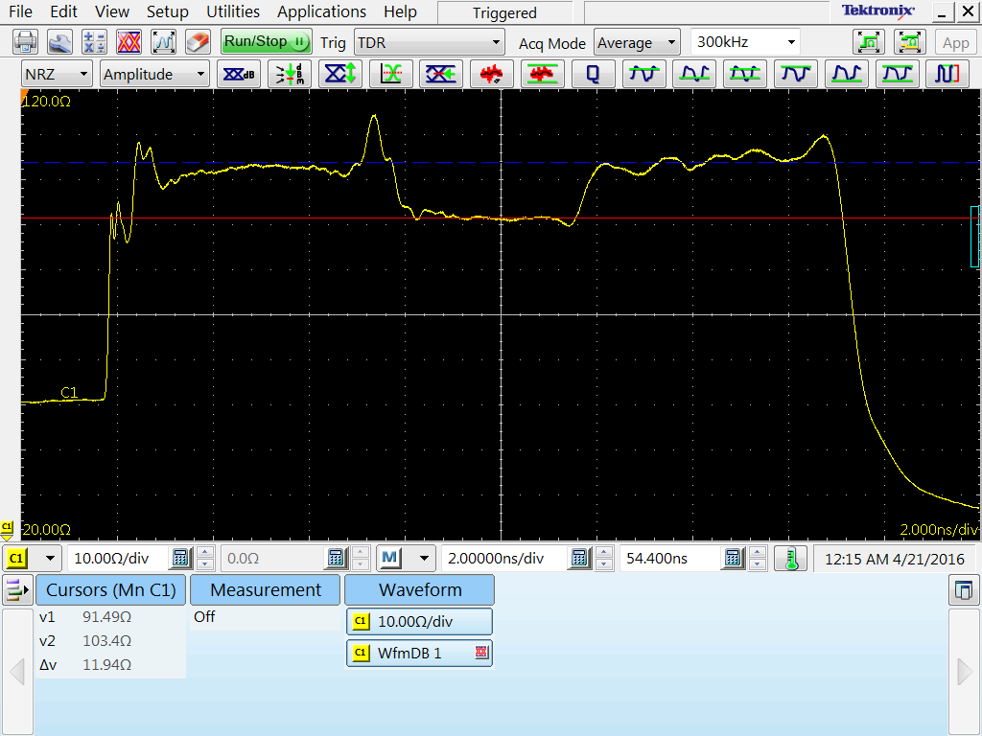
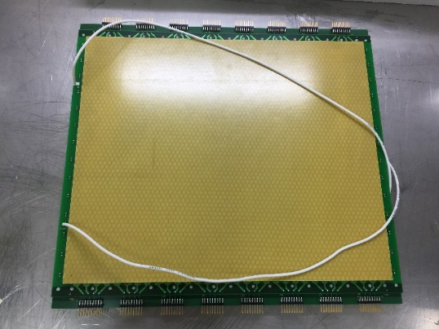
MRPC特性阻抗研究
为了提高特性阻抗，需要减小MRPC结构的“电容”值。
在满足读出单元粒度要求的情况下，MRPC采用细读出条设计：0.7 cm条宽，0.3 cm条间距离。
根据模拟结果，单层12(x140μm)气隙结构差分阻抗~100 Ω。
twisted pair cable
MRPC
twisted pair cable
connector
测试结果显示：单层结构MRPC的特性阻抗为92 Ω！
Result: 92 Ω

Slide 10
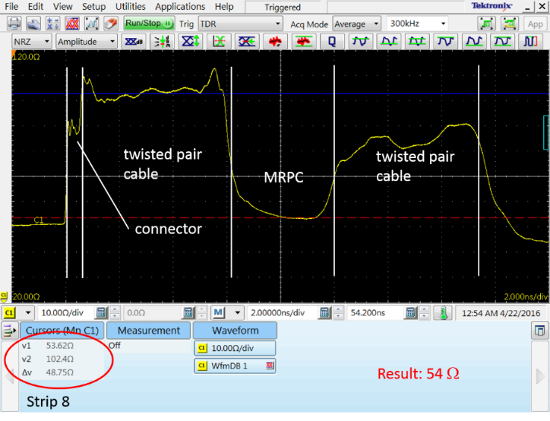
双层结构MRPC设计
单层结构差分阻抗：~100Ω
12气隙工作电压：>±11 kV！
➔需要特殊设计的高压电源、高压电缆、连接方式，长时间工作击穿打火的风险很高！
双层6×2气隙MRPC的特性阻抗~50 Ω
工作电压可降低一半
前端电子学通过并联对地电阻匹配到50 Ω
信号损失通过适当提高工作电场进行补偿

Slide 11
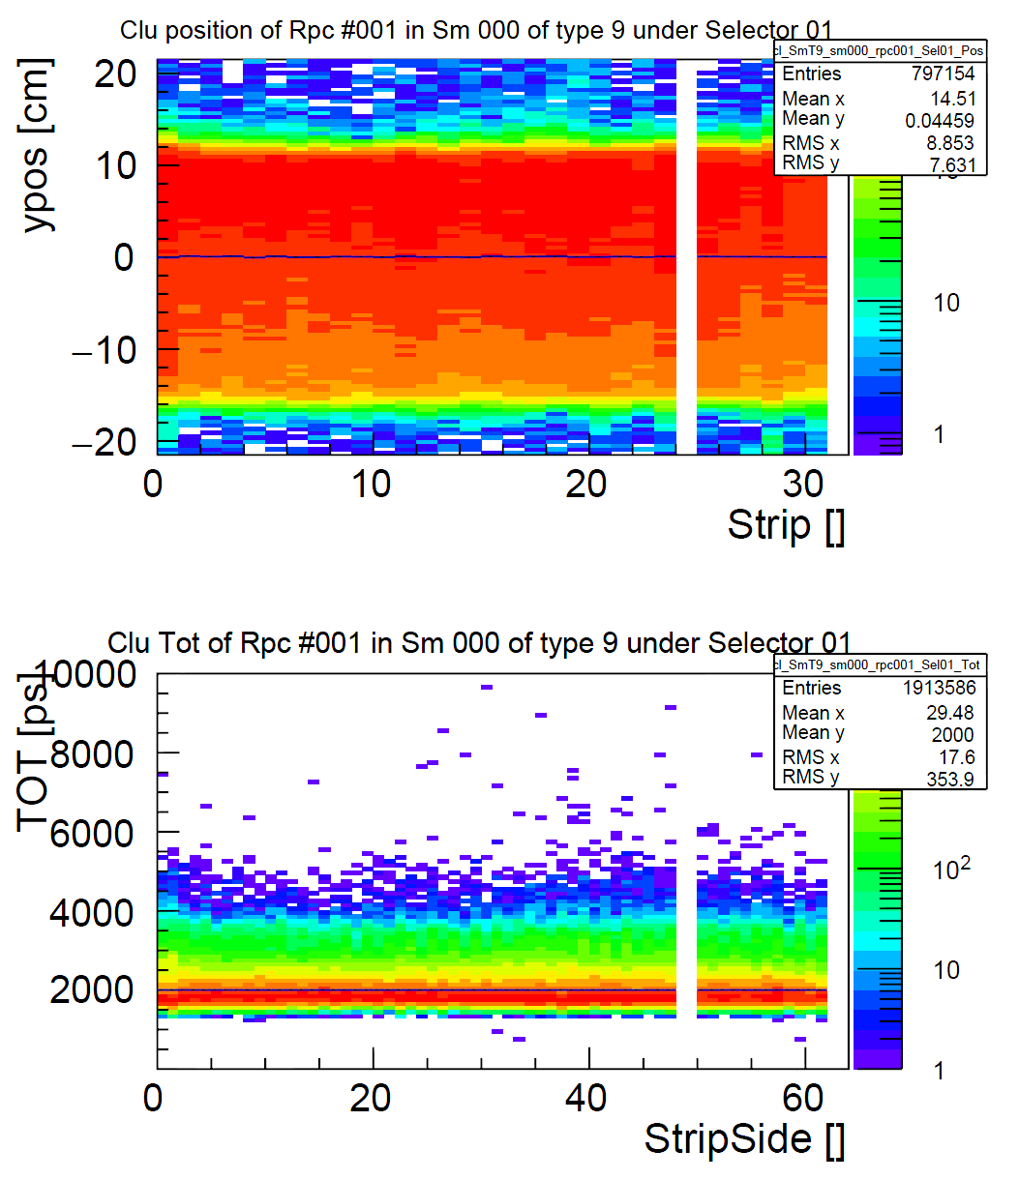
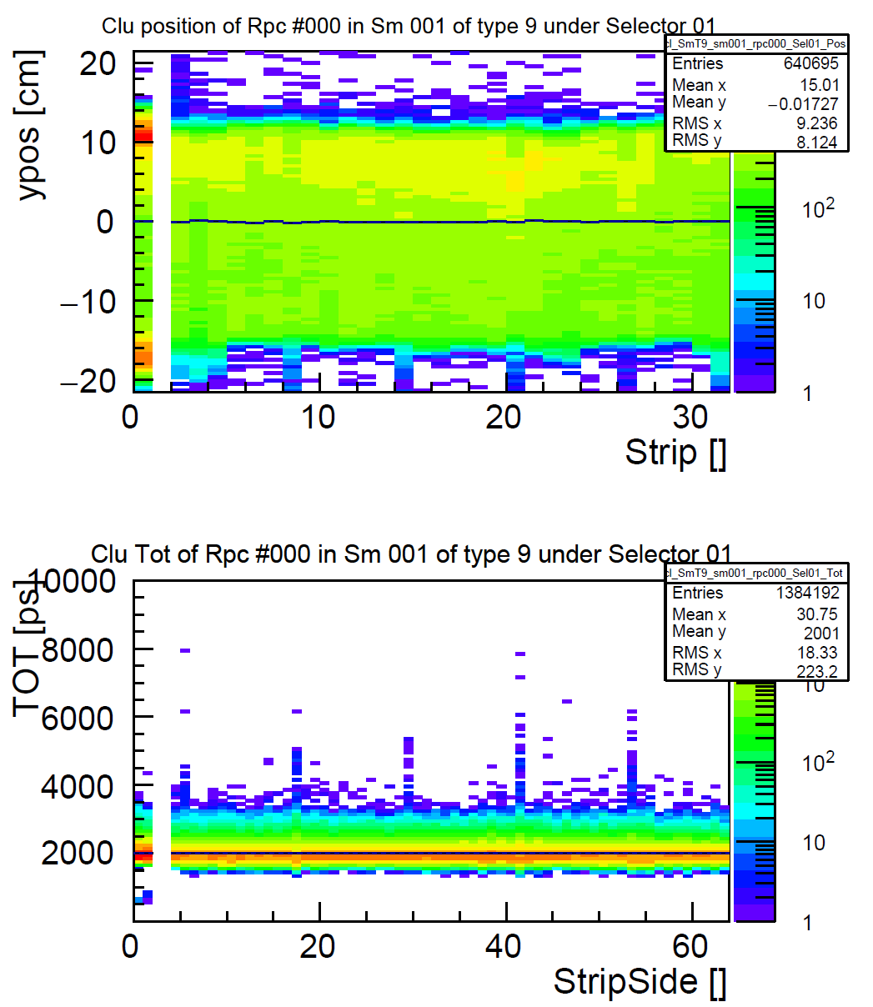
初步测试结果@CERN2015年11月
单层结构MRPC
双层结构MRPC
TOT分布中没有“多峰” ！

Slide 12
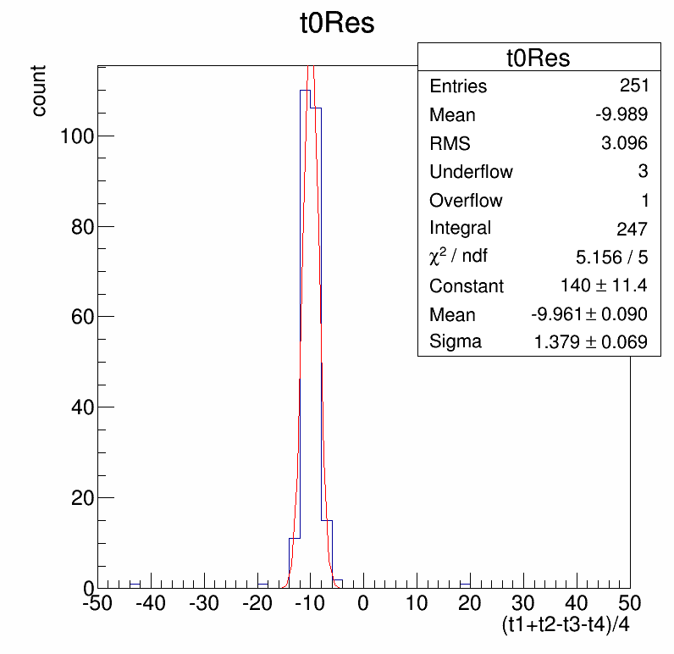
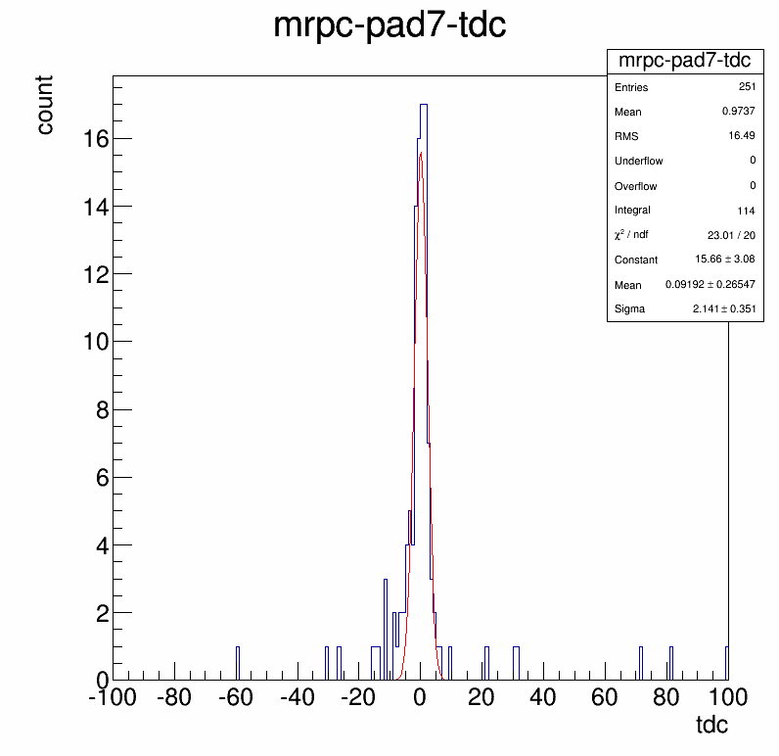
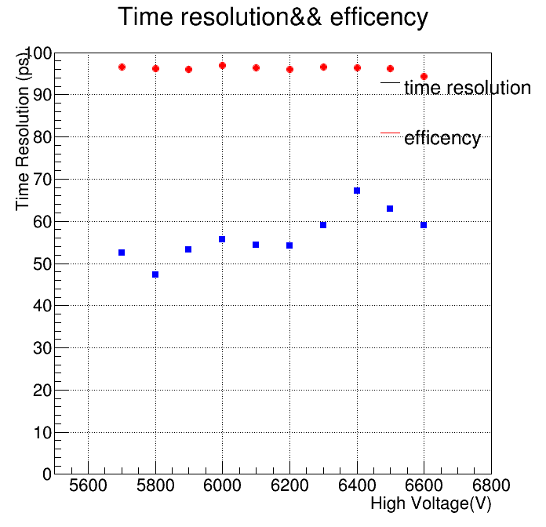
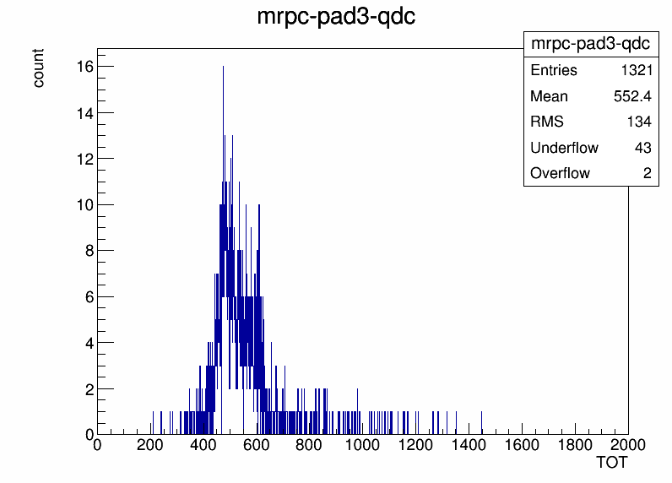
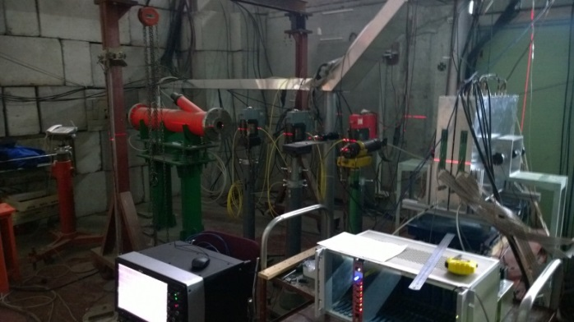

初步测试结果@BEPC2016年10月
对于proton
$T_{0}$的时间分辨34.5ps
34.5ps
41ps
MRPC的时间分辨41ps
TOT的多峰情况得到改善

Slide 13
总结和展望
研制了用于CBM TOF A区的超薄浮法玻璃MRPC
通过降低电阻板厚度和气隙宽度，提高计数率
MRPC特性阻抗与前端电子学匹配
时间分辨：~60 ps （π）
两个双层结构MRPC于2016.10安装到STAR eTOF
将在2017年度进行试运行取数
下一步主要工作：
继续优化探测器结构和制作工艺
2016年11月CERN束流测试：计数率、探测效率、时间分辨等性能进行详细的比较测试。
Thank you!
Notes:
探测器机理研究、探测器设计、测试和优化、制作工艺和技术方法研究、探测器系统建造中的批量制作和测试、质量检验和质量控制等。。。

